Slide 1

CO. LOGO
Before / After 事例紹介
導入効果・業務改善プロセス比較テンプレート
2026年5月版
株式会社 〇〇〇〇 / 営業本部

Slide 2

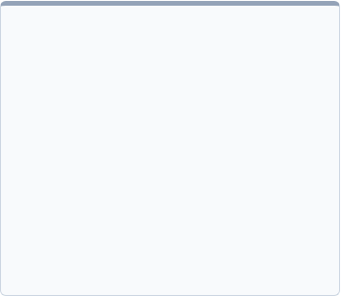
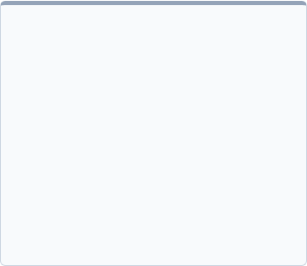
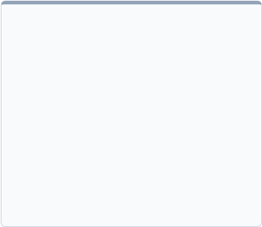


Before：導入前の現状と課題
非効率な手作業と情報の分断により、業務負荷が極限に達している現状
01
02
03
手作業による業務の属人化
進捗状況のリアルタイム把握
コミュニケーションの断絶
データの転記やチェック作業を個別Excelで行っており、特定の担当者に作業負荷が集中。ミスも発生しやすい。
各拠点のデータ更新タイミングが異なるため、最新のプロジェクト状況を把握するのに集計の手間が発生。
ツールが混在し、重要な連絡やファイルの最新バージョンが見失われやすく、意思決定に遅れが生じている。

Slide 3
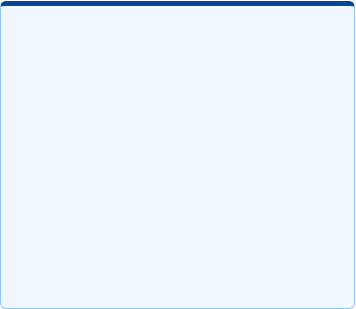
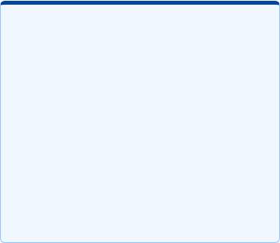
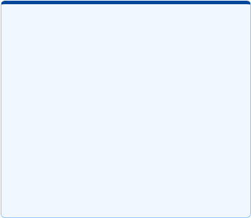



After：導入後の業務改善効果
ワークフローの自動化とデータの一元管理により、圧倒的な業務スピードを実現
01
02
03
自動化による属人化の解消
ダッシュボードでの可視化
一元管理による連携強化
RPAとテンプレート統合により、データ連携を完全自動化。属人化を排除し、ヒューマンエラーを完全に防止。
全データをクラウド上で一元集計。いつでも最新の進捗や数値をリアルタイムにダッシュボードから確認可能。
共通プラットフォーム上でタスクとドキュメントを紐付け。情報伝達スピードが劇的に向上し、即断即決をサポート。

Slide 4









比較：数値で見る導入効果のまとめ
METRIC 01
METRIC 02
METRIC 03
月間総作業時間
業務処理スピード
転記エラー発生率
BEFORE
AFTER
BEFORE
AFTER
BEFORE
AFTER
160時間
40時間
3営業日
1営業日
5.2%
0.1%
75% 削減
66% 短縮
98% 削減
システム導入により単純作業の大部分を自動化できたことで、コア業務（分析・戦略立案）へのリソース充当比率が大幅に向上しました。

